Slide 1

BTS NDRC Année 1 CEJM
Euridis Business School
Thierry GATINES
t.gatines@euridis.net

Slide 2
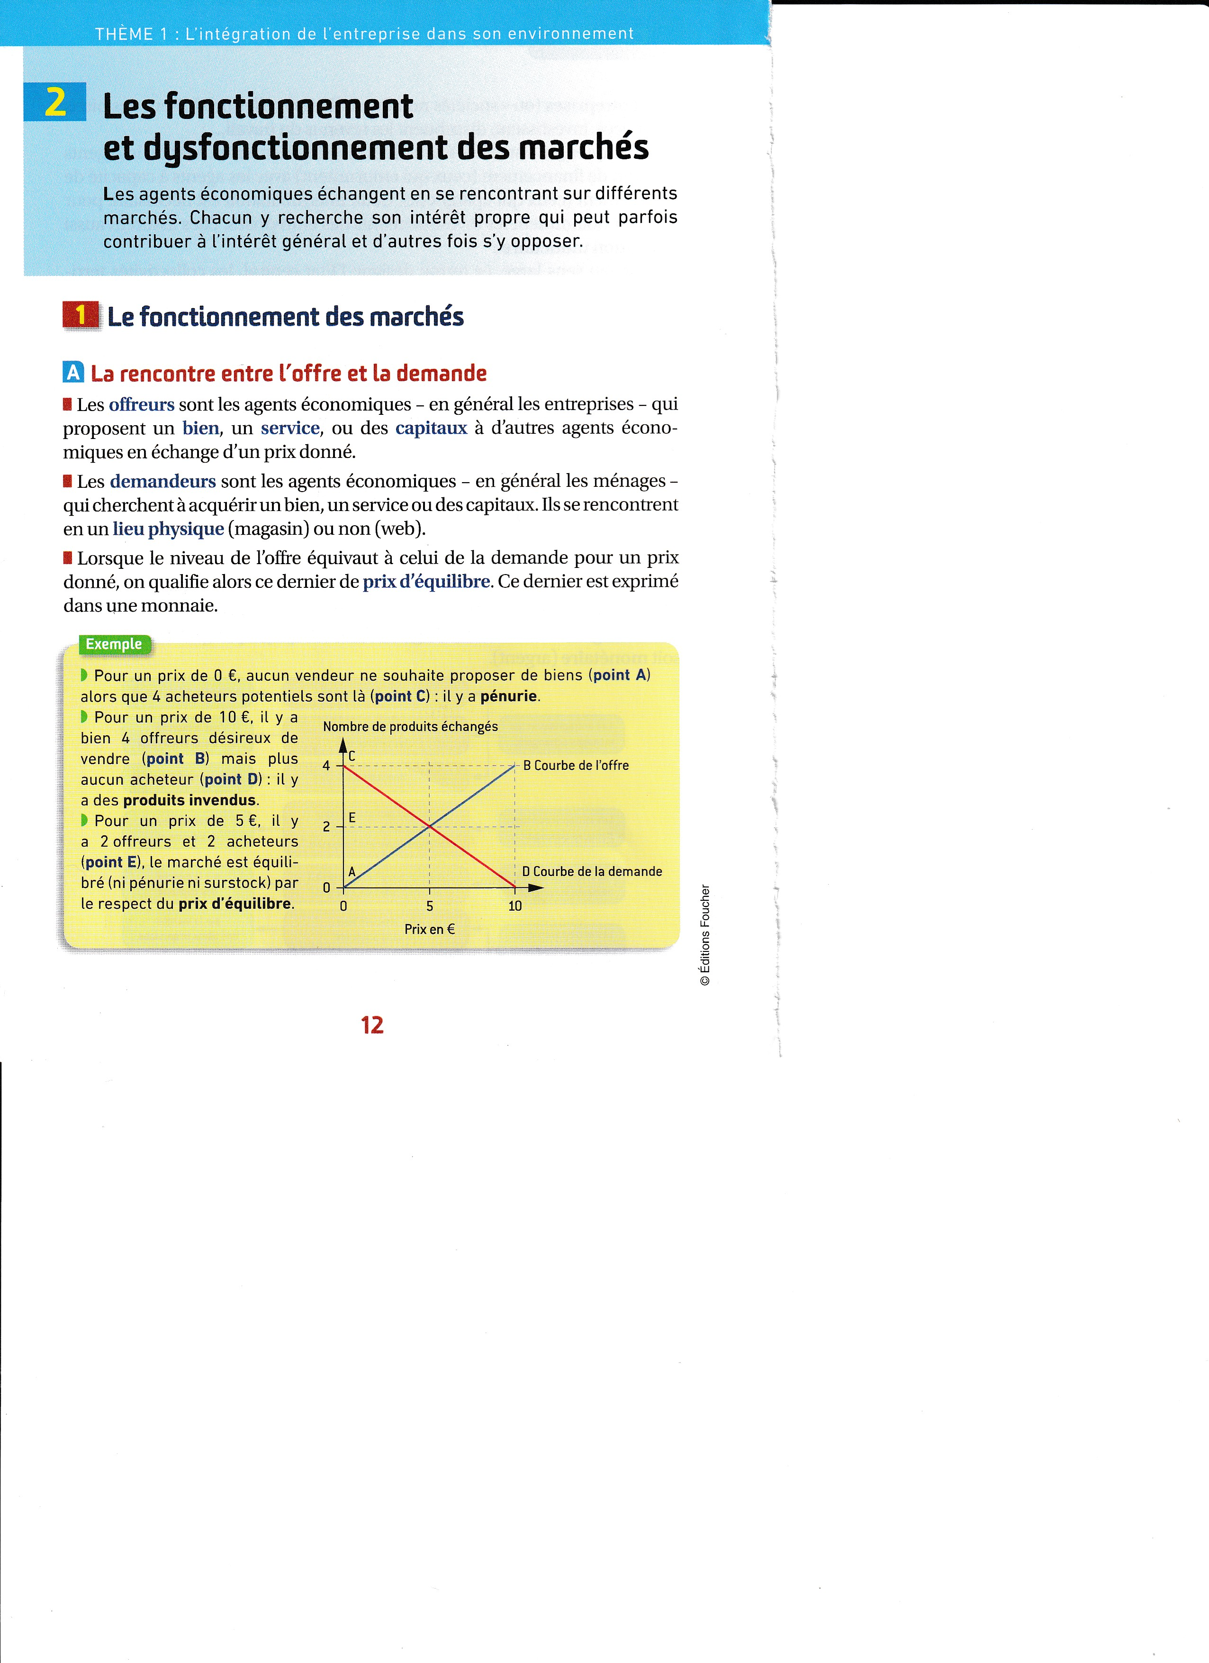

Slide 5
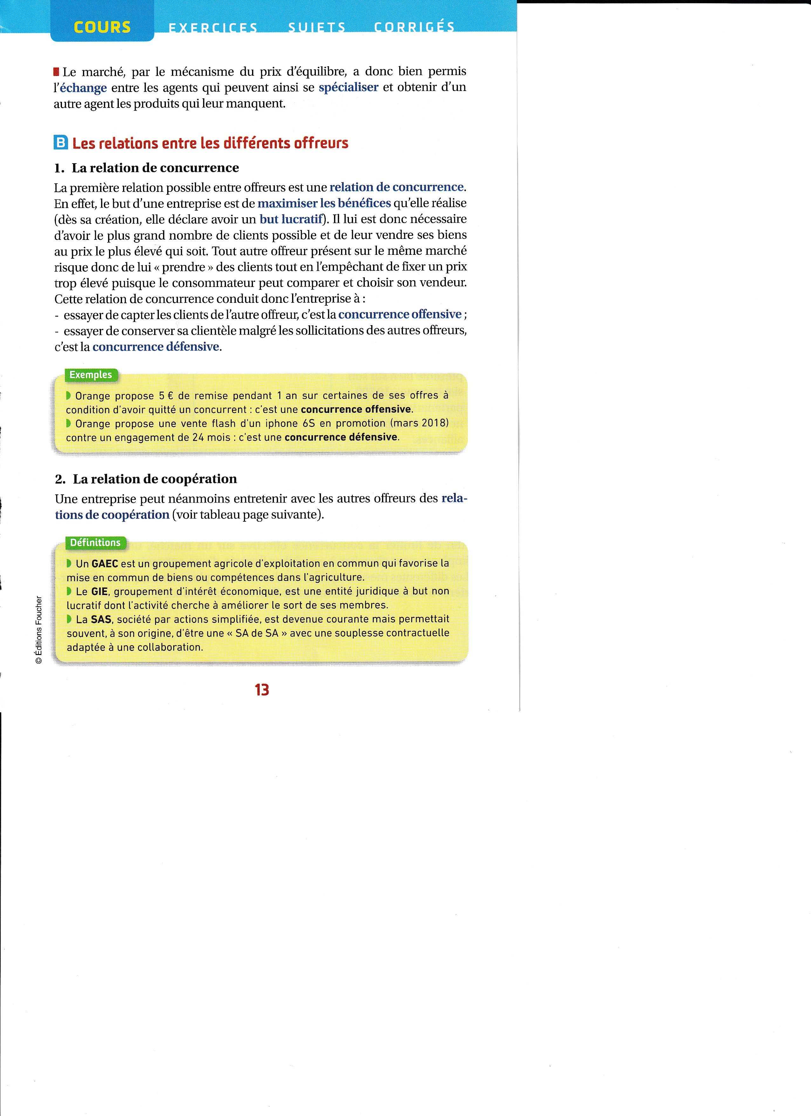

Slide 7
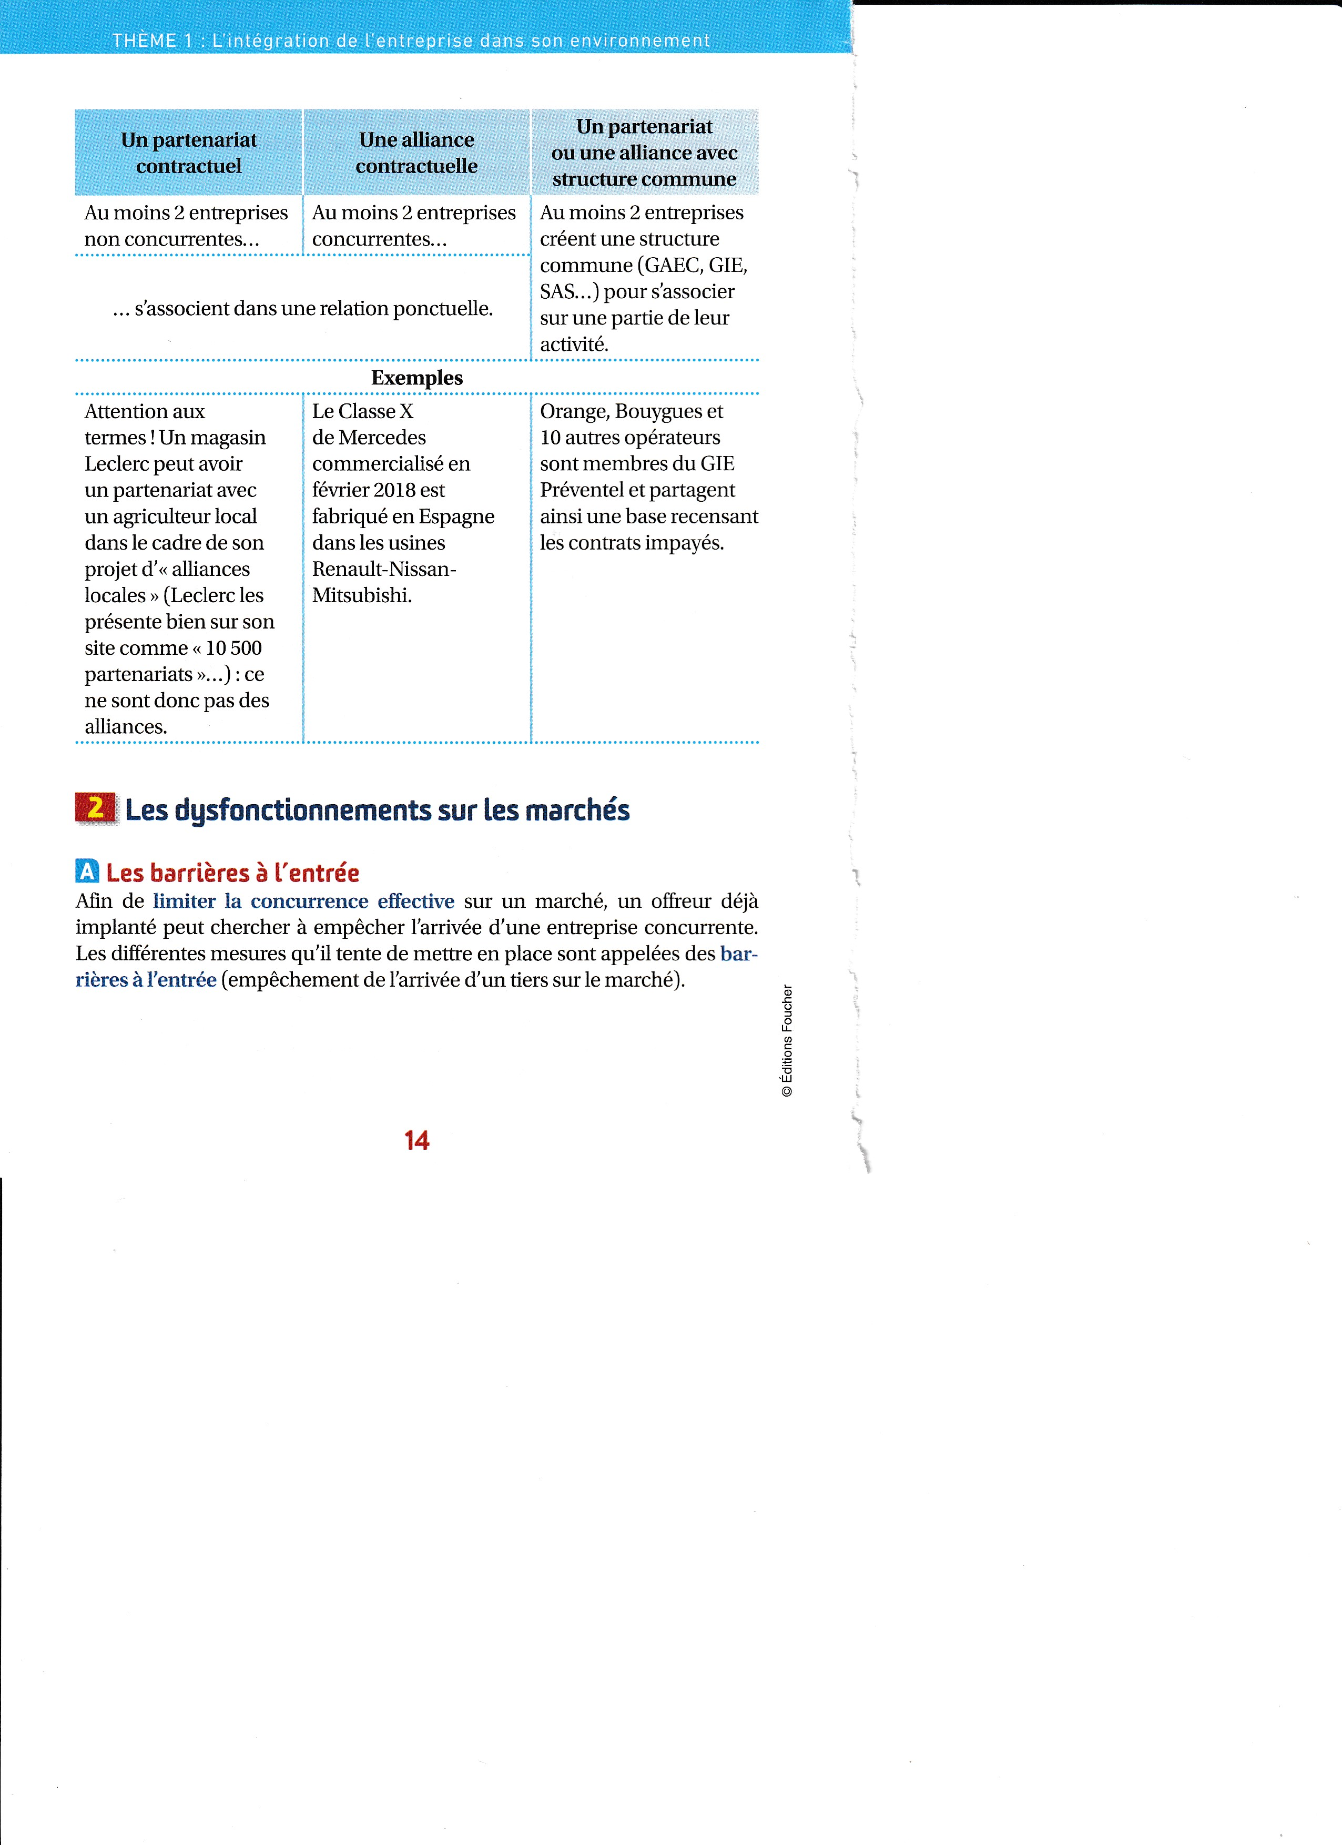

Slide 9
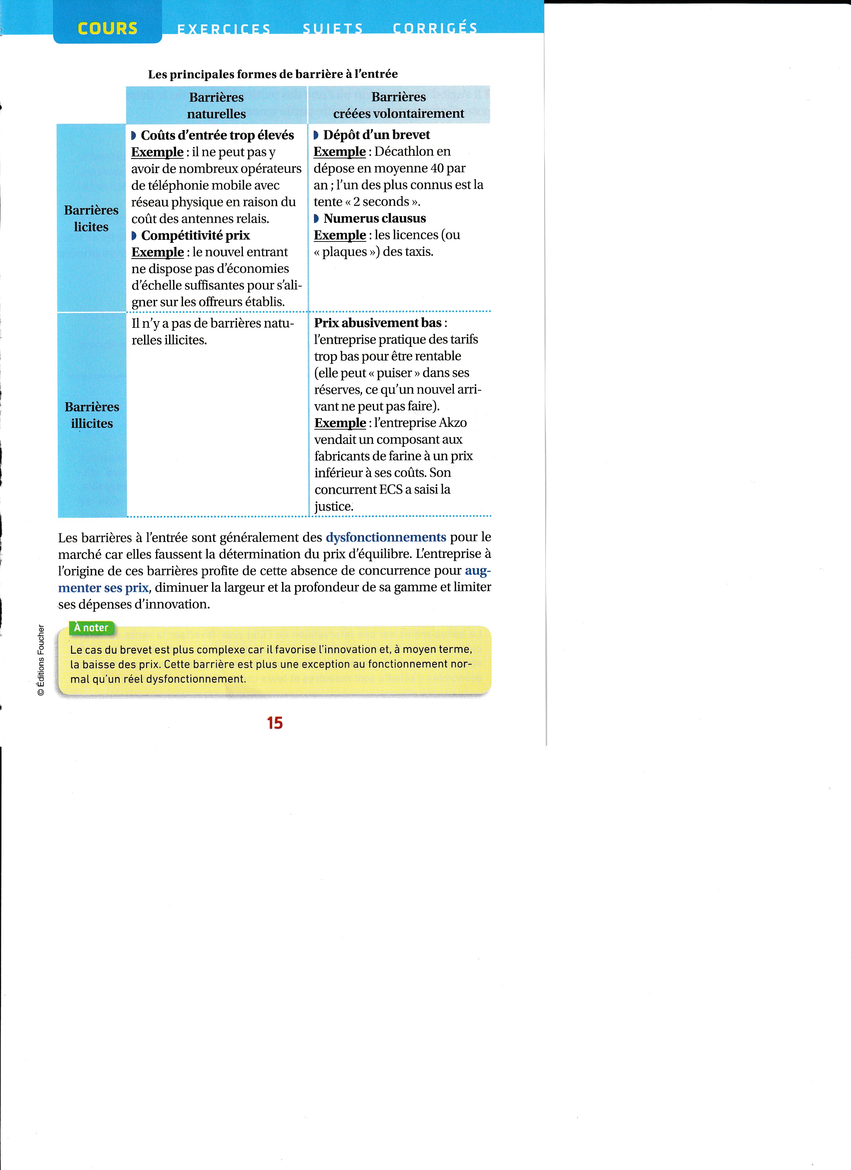

Slide 11
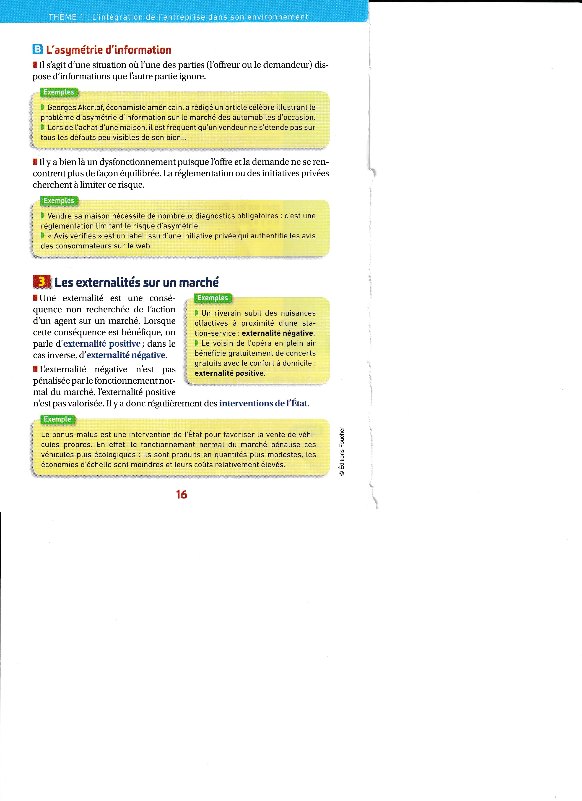

Slide 13


